Slide 1

ระบบกุญแจชาญฉลาดสำหรับรถจักรยานยนต์ Intelligent Lock Key for Motorcycles
อาจารย์ที่ปรึกษา : อาจารย์ ฌานิน หารณรงค์
อาจารย์ สัญญา สมัยมาก
ผู้จัดทำ : นางสาวกชกรณ์ ฟูสวัสดิ์สถาพร 1591010641116 นายศราวุธ ศรีศิลป์ธนานนท์ 1591010641146
สาขาวิศวกรรมการวัดคุม
มหาวิทยาลัยเทคโนโลยีราชมงคลรัตนโกสินทร์

Slide 2
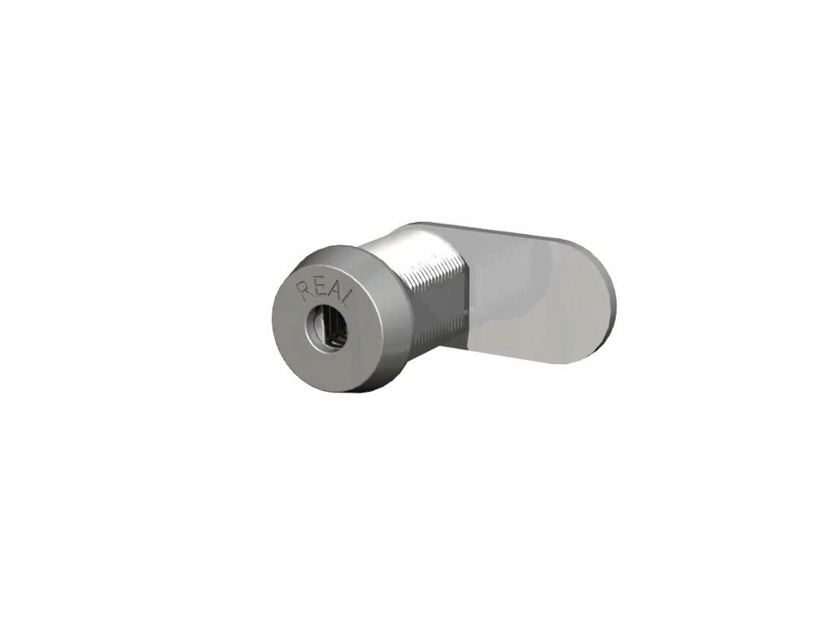
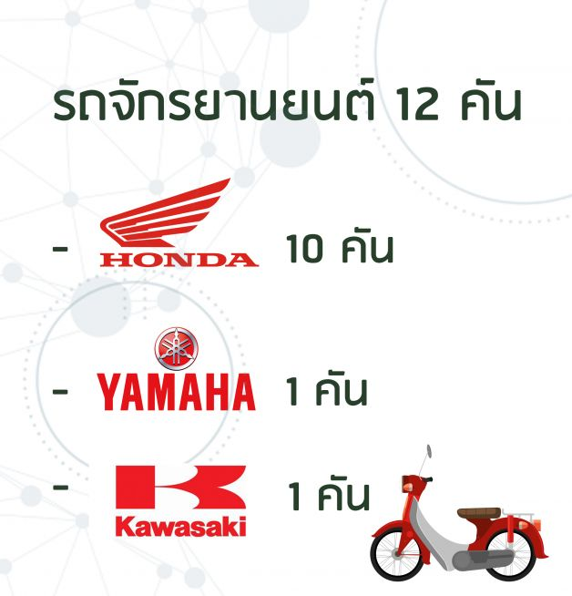
Project analysis slide 2
PROBLEM
ปัญหาโจรกรรมรถจักรยานยนต์
จากสถิติที่อ้างอิงจาก จส.100 พบว่ามีรถจักรยานยนต์สูญหาย 12 คัน
ปัญหาลืมกุญแจหรือทำกุญแจหายขณะเดินทาง
ปัญหาลืมตำแหน่งจอดรถจักรยานยนต์
จาก สถิติเดือนเมษายน ปี 2563 อ้างอิงจาก :https://www.js100.com/en/site/lost_found/view/86929

Slide 3
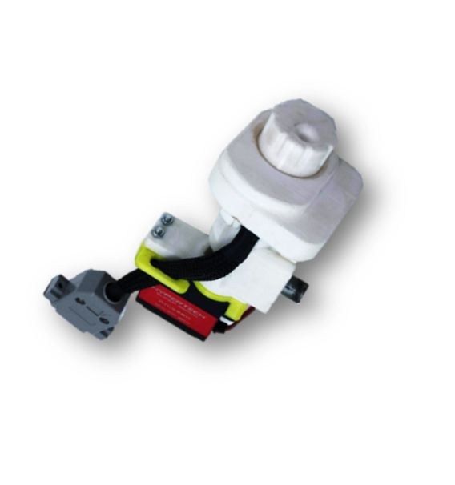

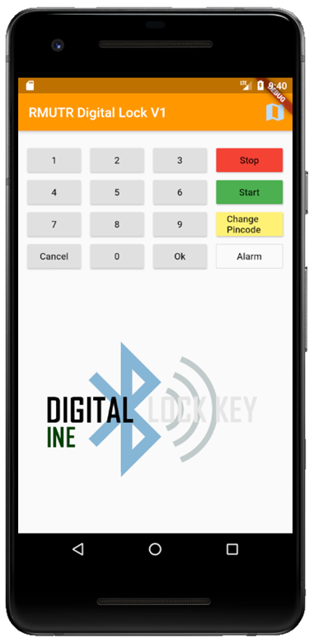
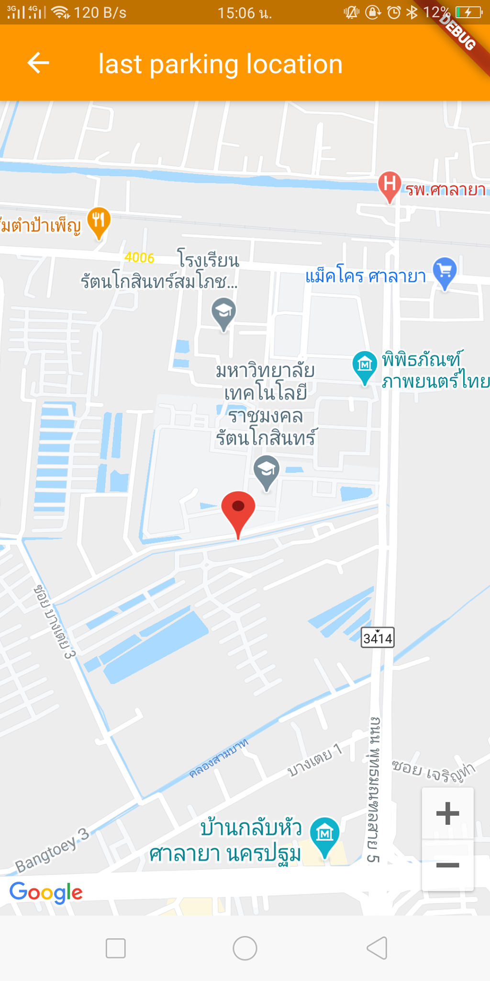
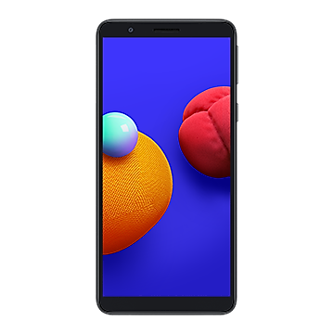
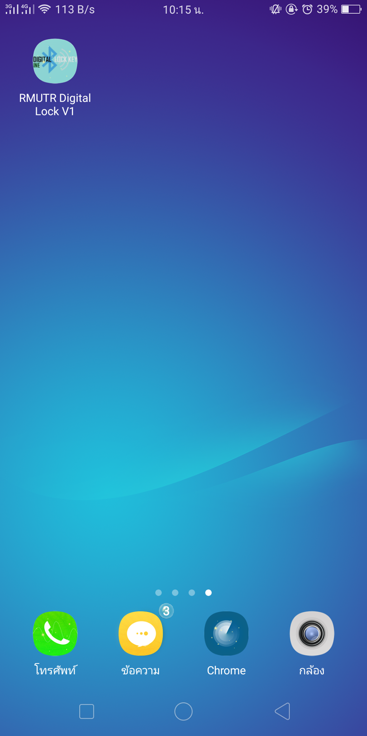
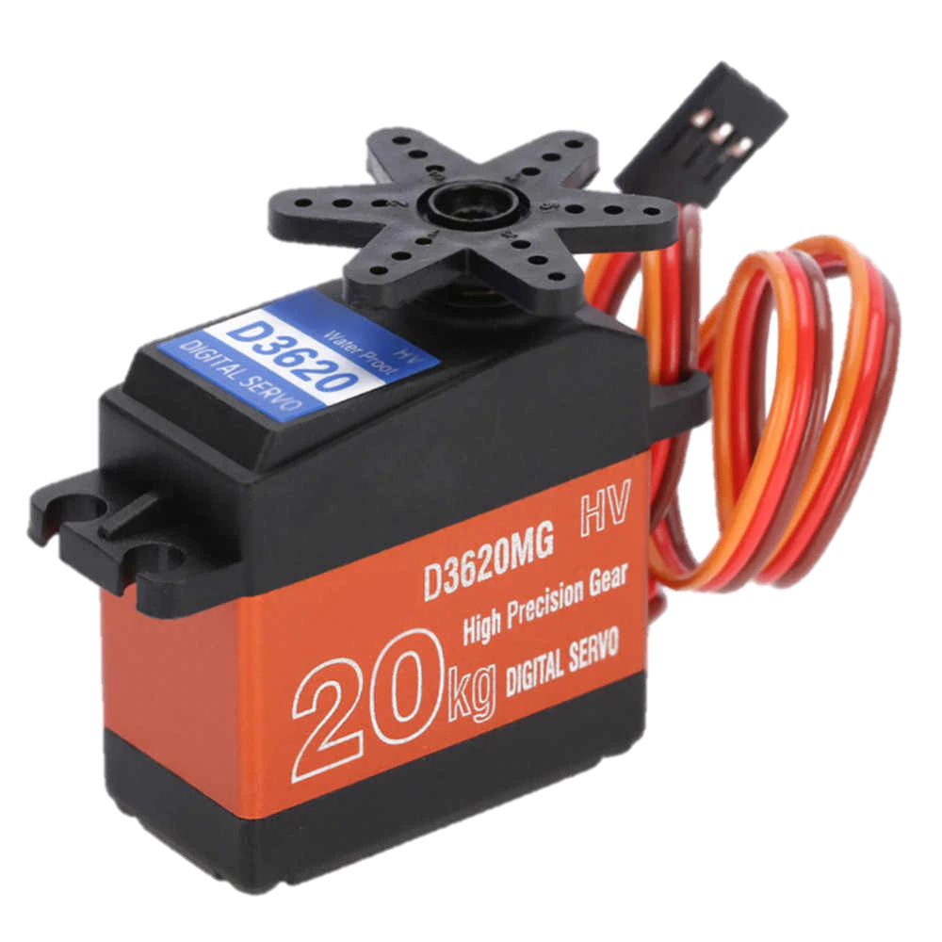
Project analysis slide 3
SOLUTION
ใช้วิธีการนำโทรศัพท์มาใช้ในการปลดล็อค
ใช้เทคโนโลยี GPS เข้ามาช่วยในการบันทึกตำแหน่งพิกัด
ใช้อุปกรณ์ล็อคทำงานด้วยไฟฟ้า

Slide 4
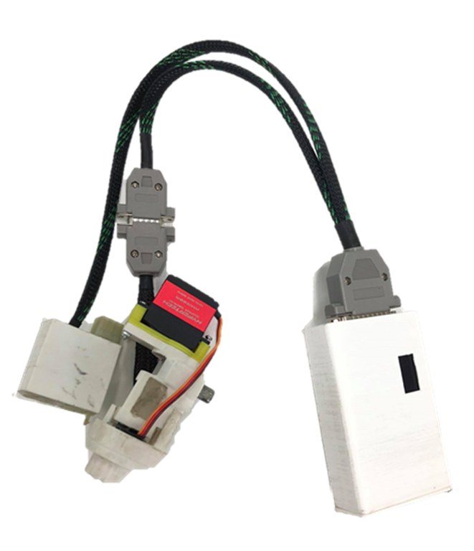
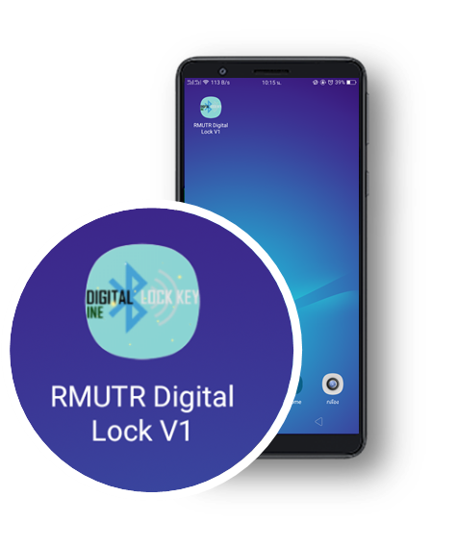
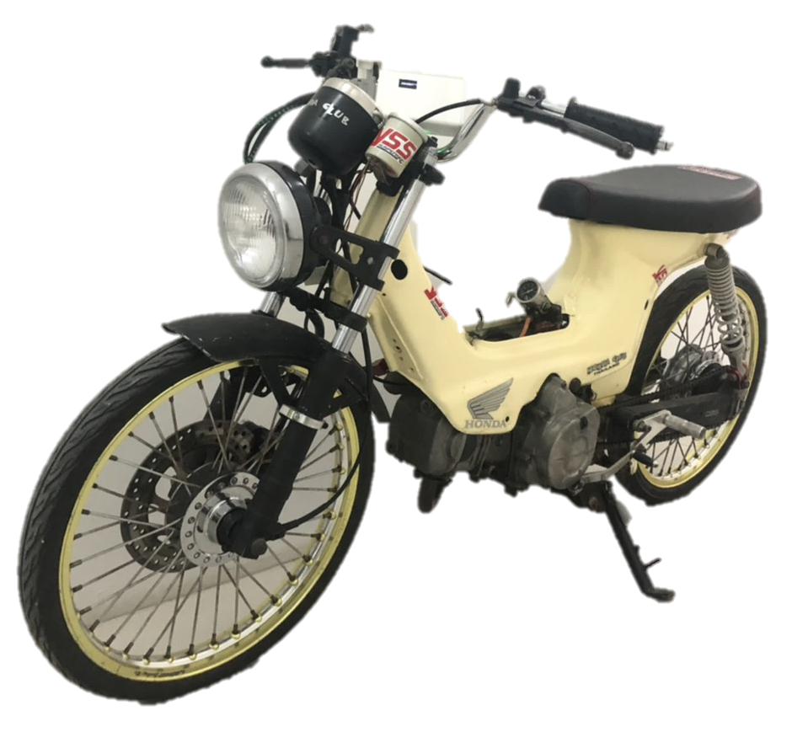
Project analysis slide 4
PRODUCT
ประกอบด้วย ส่วนของกล่องวงจรควบคุมและแอพพลิเคชั่น
Tasks
Project Objectives
Implementation Plan
Schedules
Customer Objectives
Resources

Slide 5
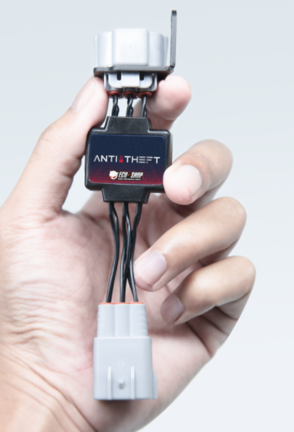
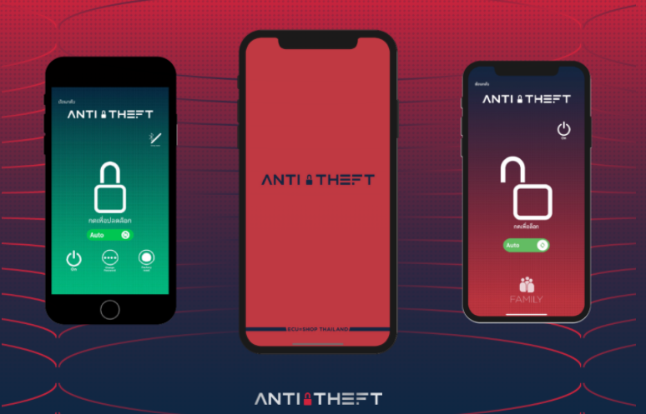
Project analysis slide 5
COMPETITION
Anti Theft technology by ECU-Shop
คุณสมบัติ
Bluetooth เชื่อมต่อด้วยบลูทูธ
Lock & Unlock ล็อคและปลดล็อคด้วยโทรศัพท์มือถือ
Auto Lock ฟังก์ชั่นล็อคอัตโนมัติเมื่อดับเครื่อง
Add Family รองรับการใช้งานโทรศัพท์ได้สูงสุด 5 เครื่อง
COMPETITIVE Advantages
- มีฟังก์ชั่นบันทึกตำแหน่งจอดรถ
- มีฟังก์ชั่นแสดงการทำงานด้วยจอโอแอลอีดี
อ้างอิงจาก : https://ecu-shop.com/products/anti-theft-diesel/

Slide 6
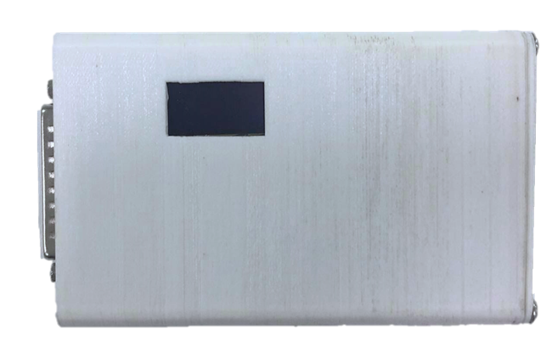
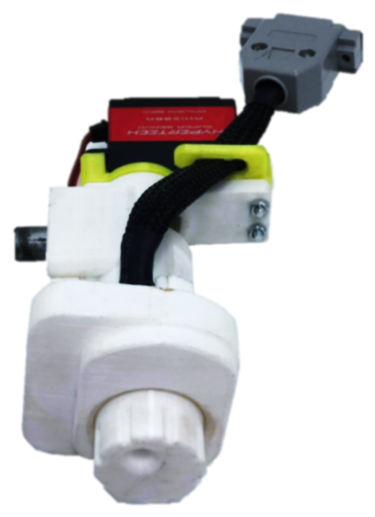
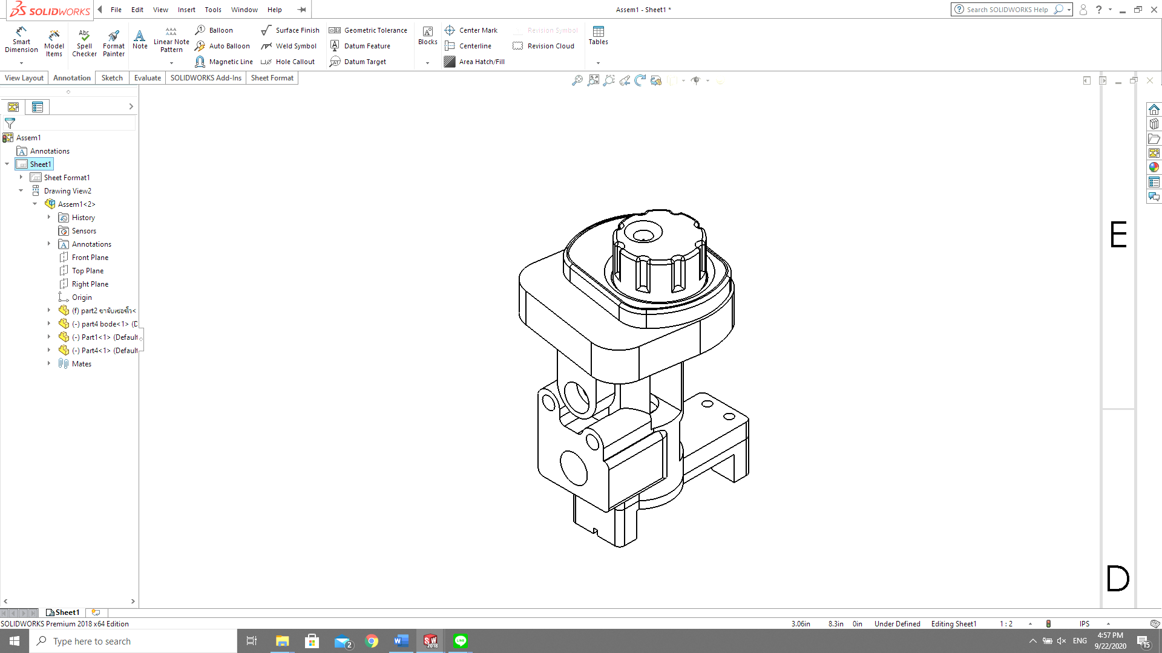

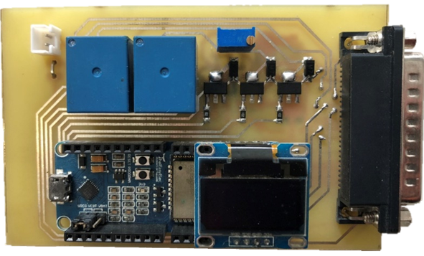
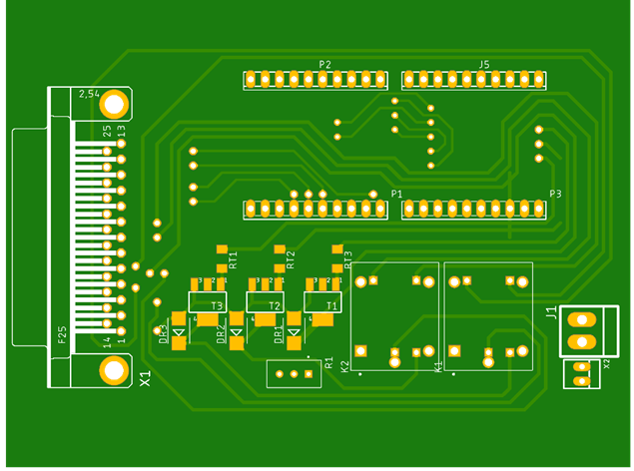

Project analysis slide 7
TOOLS and
TECHNOLOGIES
โอแอลอีดี
อีเอสพิโน32

Slide 7
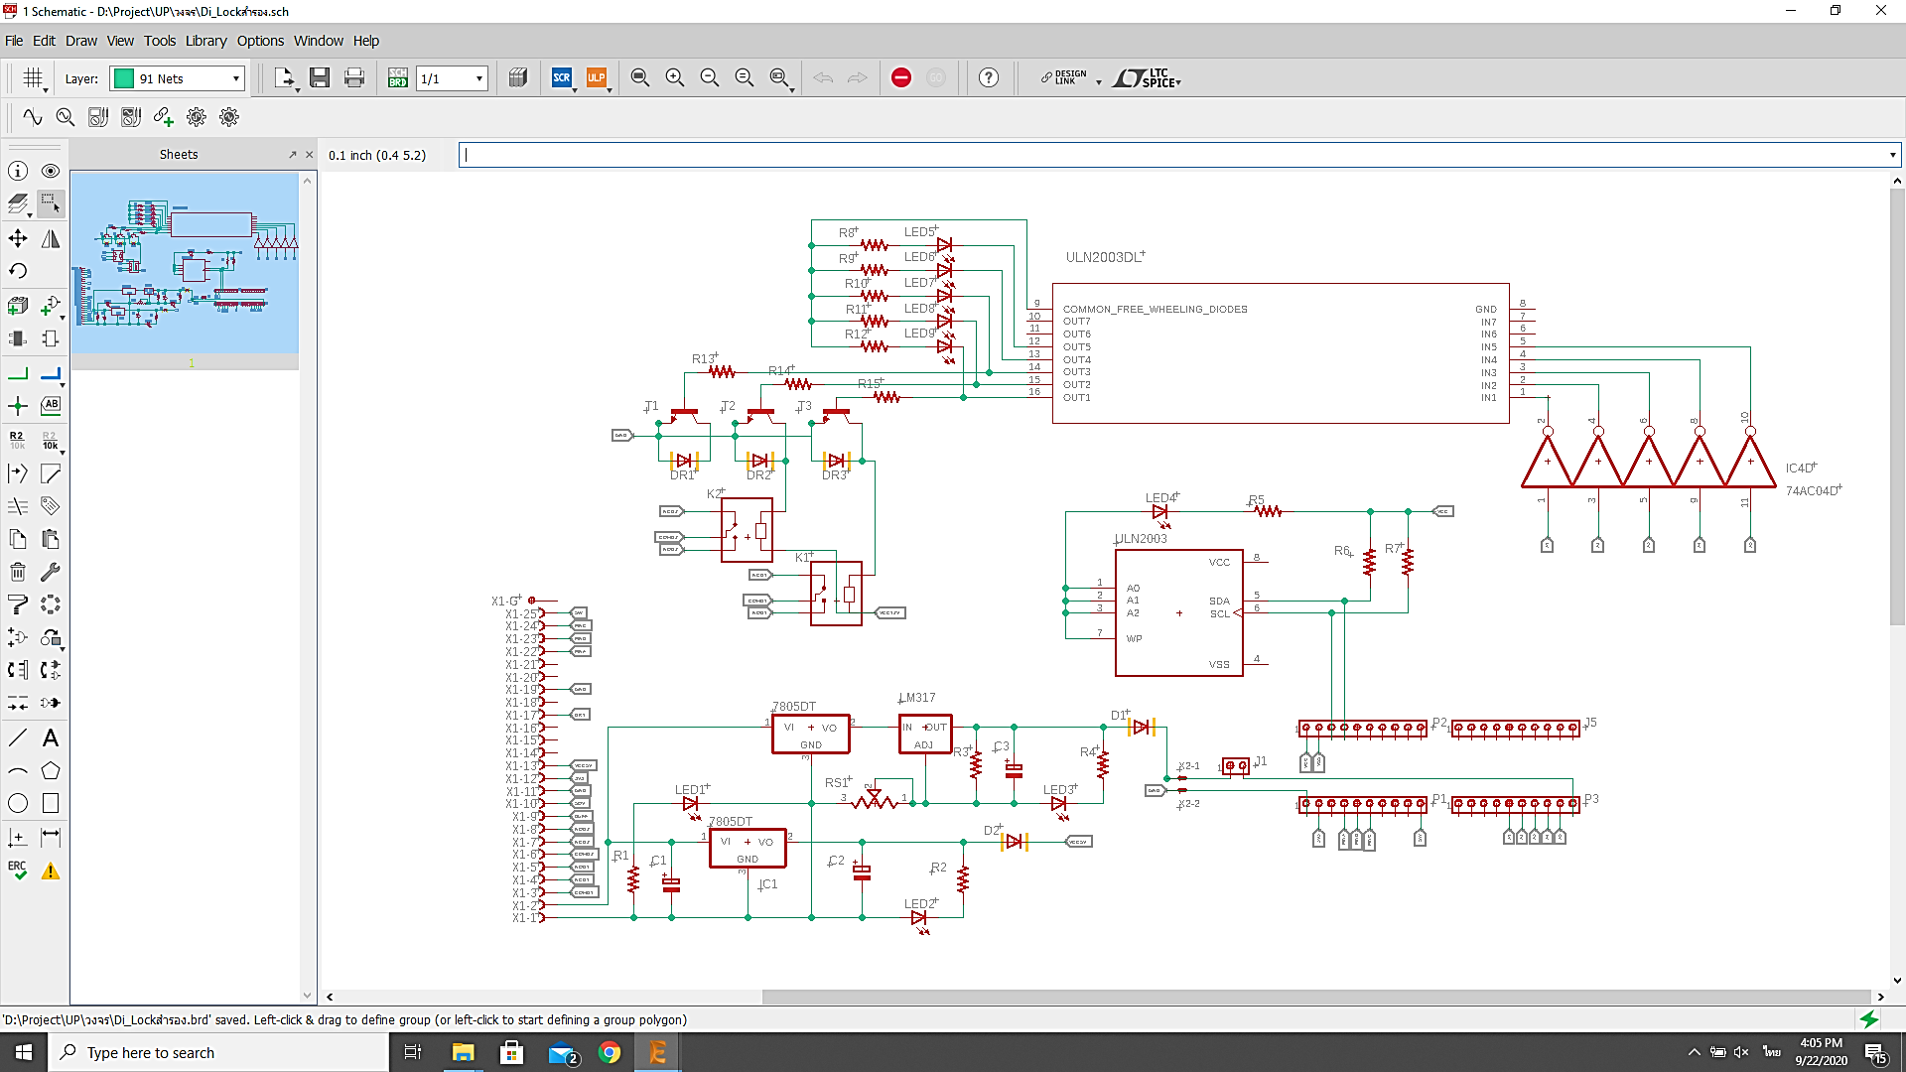
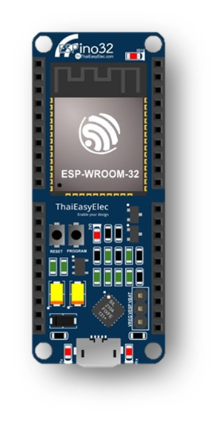
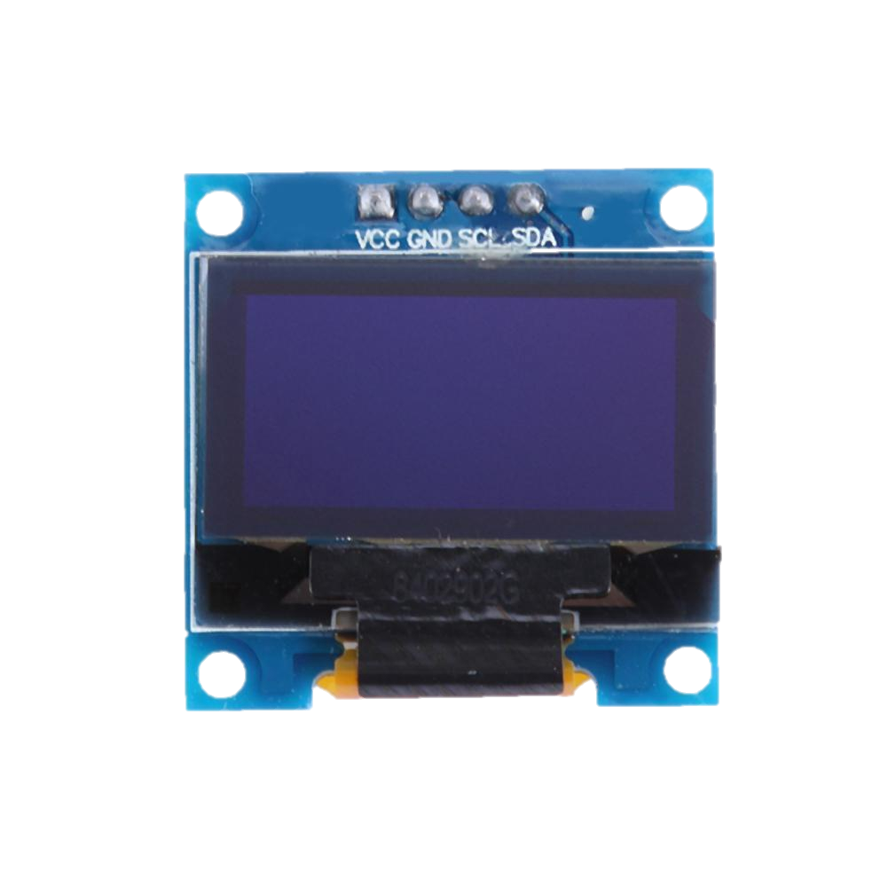

Project analysis slide 4
วงจรเอาต์พุต
วงจรขับรีเลย์
วงจรเมมโมรี
จอโอแอลอีดี
อีเอสพิโน32
วงจรจ่ายไฟ
ADUINO IDE

Slide 8


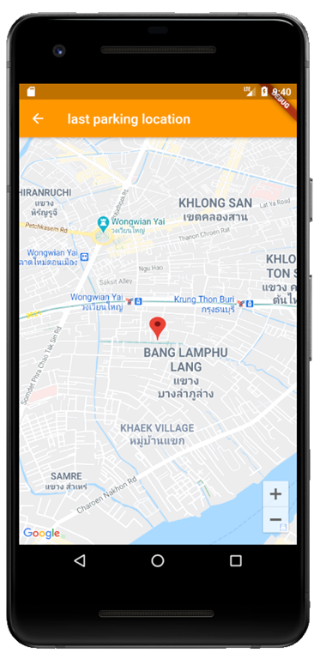
TOOLS and
TECHNOLOGIES
BLUETOOTH 4.0
FLUTTER
GATT (Generic Attribute Profile)
Dart Language
Server
Client
Espino32
UUID

Slide 9
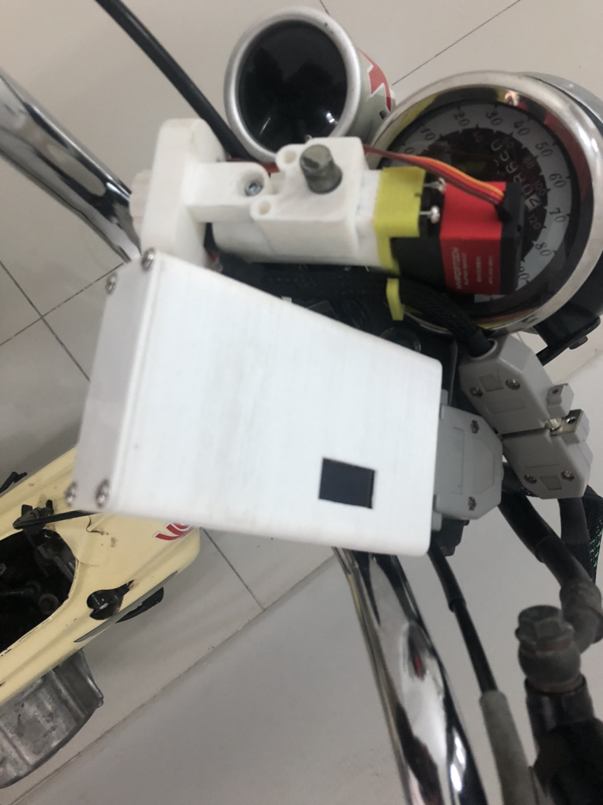
Project analysis slide 8
SCOPE
สามารถปลดล็อคกุญแจรถจักรยานยนต์ผ่านโทรศัพท์สมาร์ทโฟน
ประมวลผลการปลดล็อครถจักรยานยนต์ด้วยไมโครคอนโทรลเลอร์อีเอสพิโน32
ไมโครคอนโทรลเลอร์สามารถเชื่อมต่อเข้ากับโทรศัพท์สมาร์ทโฟนระบบปฏิบัติการแอนดรอยด์
แสดงสถานะการทำงานด้วยจอแสดงผลโอแอลอีดี
บันทึกตำแหน่งจอดรถบนแอพพลิเคชั่นโทรศัพท์สมาร์ทโฟน

Slide 10
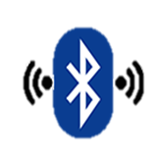
Project analysis slide 8
TASK DONE
- สามารถปลดล็อคกุญแจรถจักรยานยนต์ผ่านเทคโนโลยีบลูทูธพลังงานต่ำบนโทรศัพท์สมาร์ทโฟน
- แสดงสถานการณ์ทำงานด้วยจอแสดงผลโอแอลอีดี
- ประมวลผลการปลดล็อครถจักรยานยนต์ด้วยไมโครคอนโทรลเลอร์อีเอสพิโน32
Message | Command
C0-PPPP | Mc Stop
C1-PPPP | Mc Start
C2-PPPP | Login
C3-PPPP-NNNN | Change Pincode
C4-PPPP-TTTT | Mc Alarm
Status | Meaning
St | Status
Sw | Switch
Cnt | Bluetooth Connection
Li | Login
Mc | Machine Status
A | Alarm

Slide 11
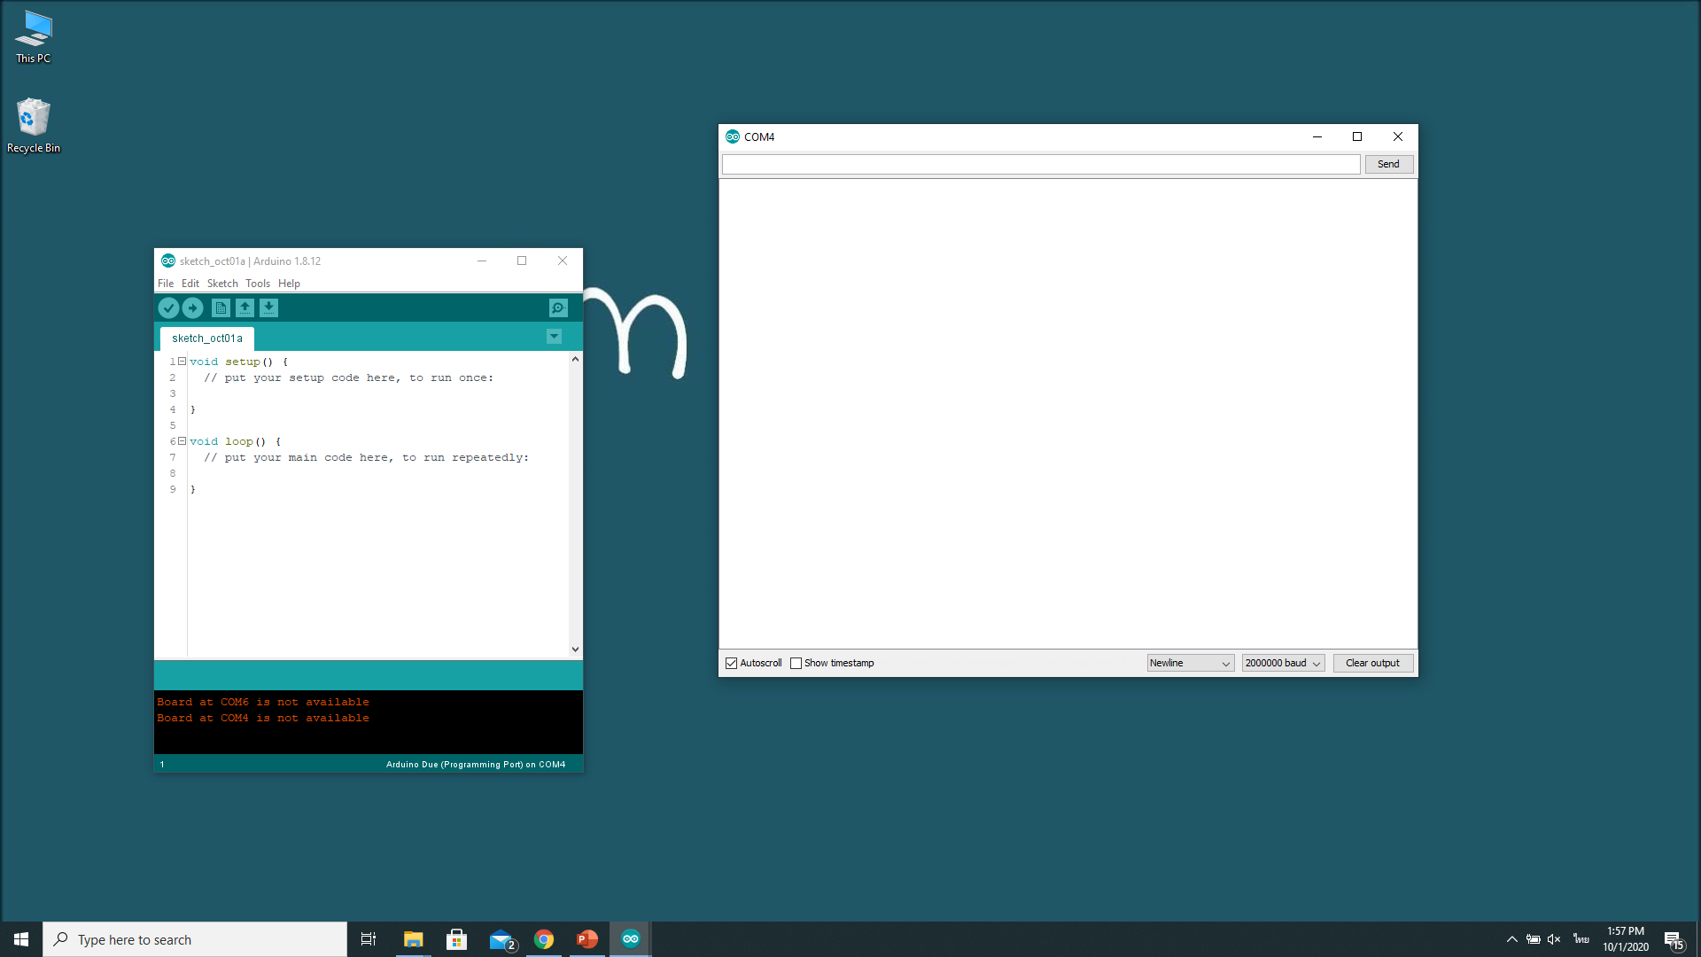





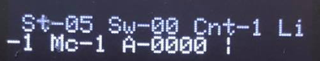
Project analysis slide 8
TASK DONE

Slide 12
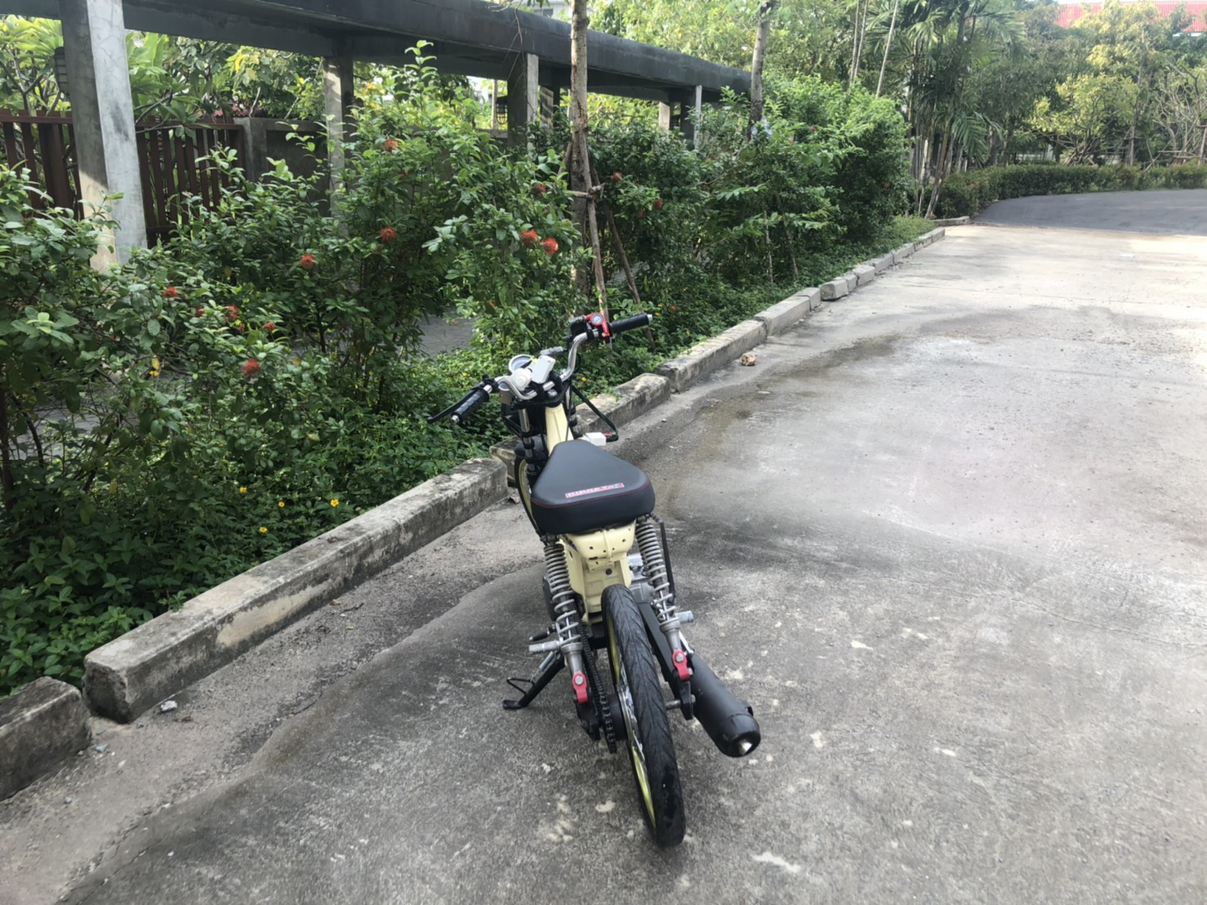
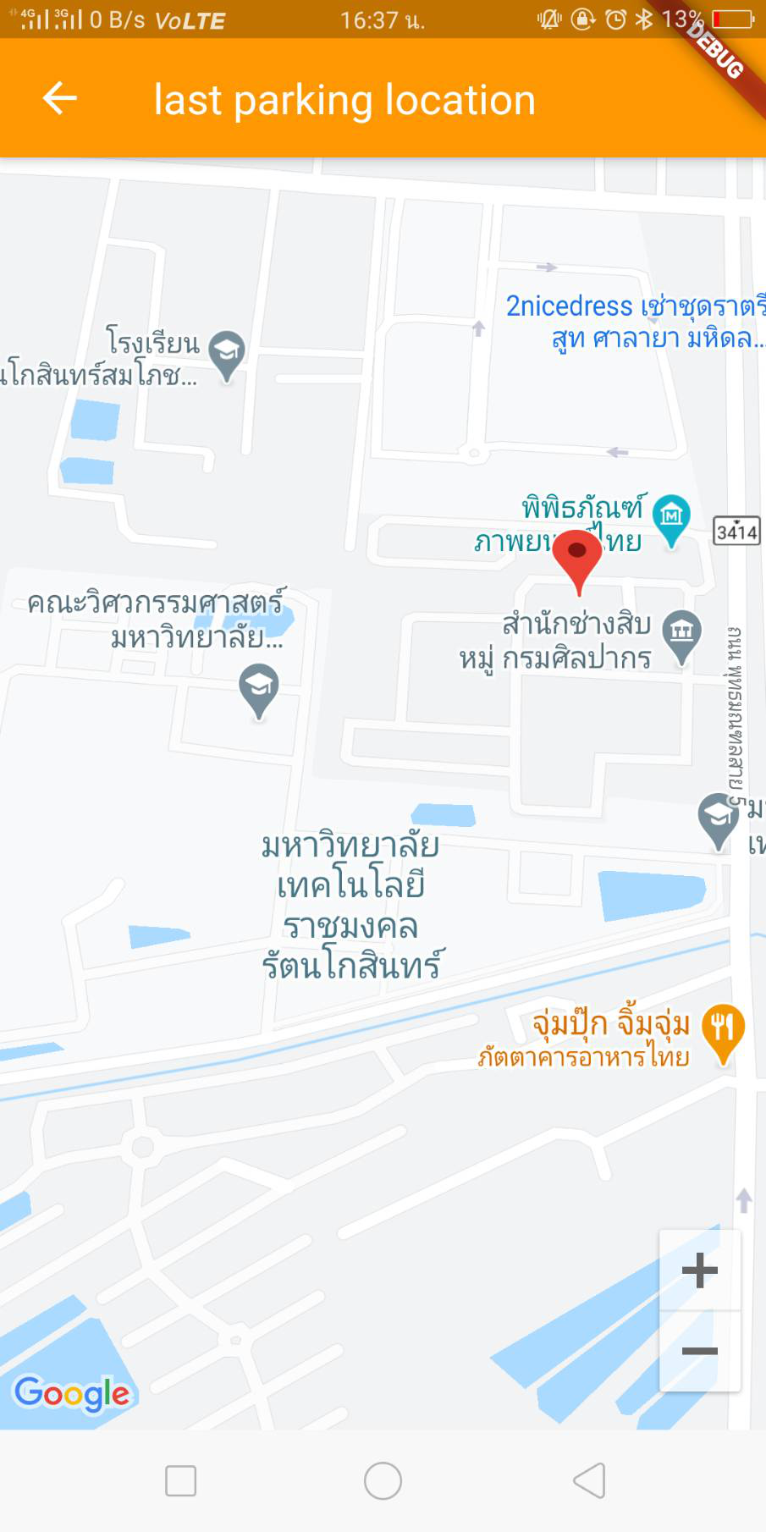
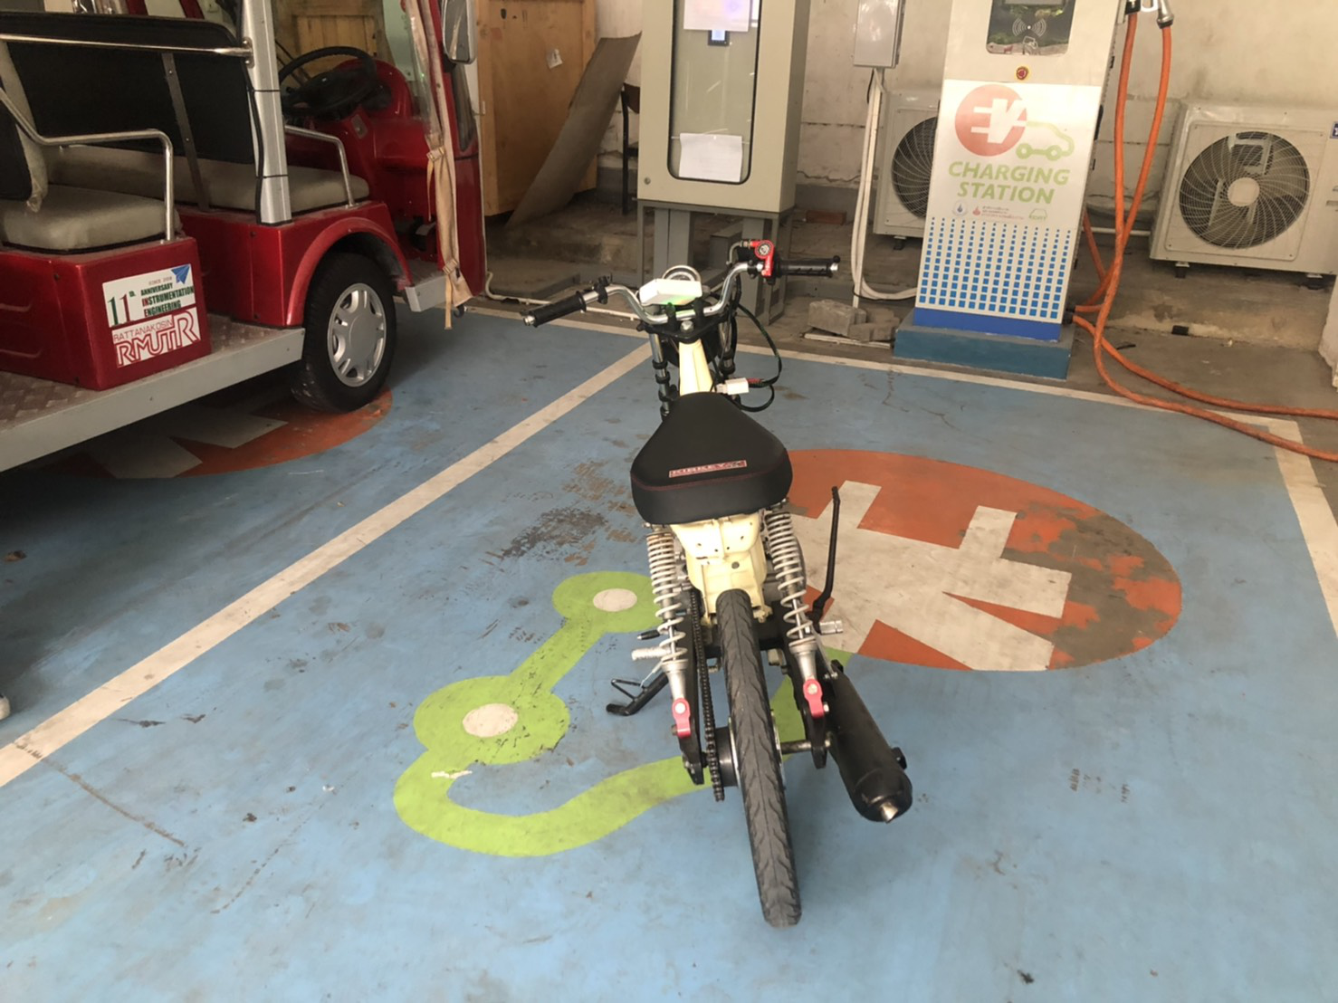
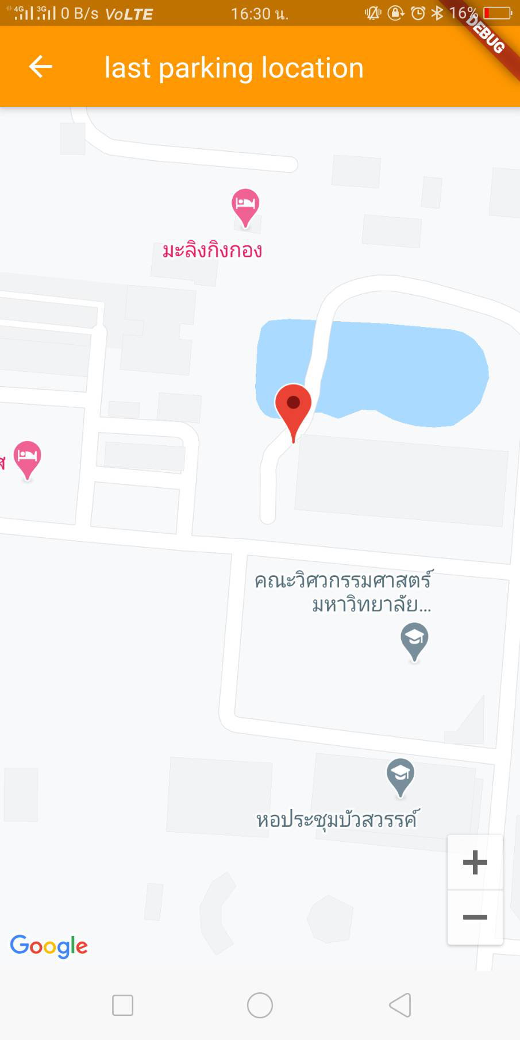
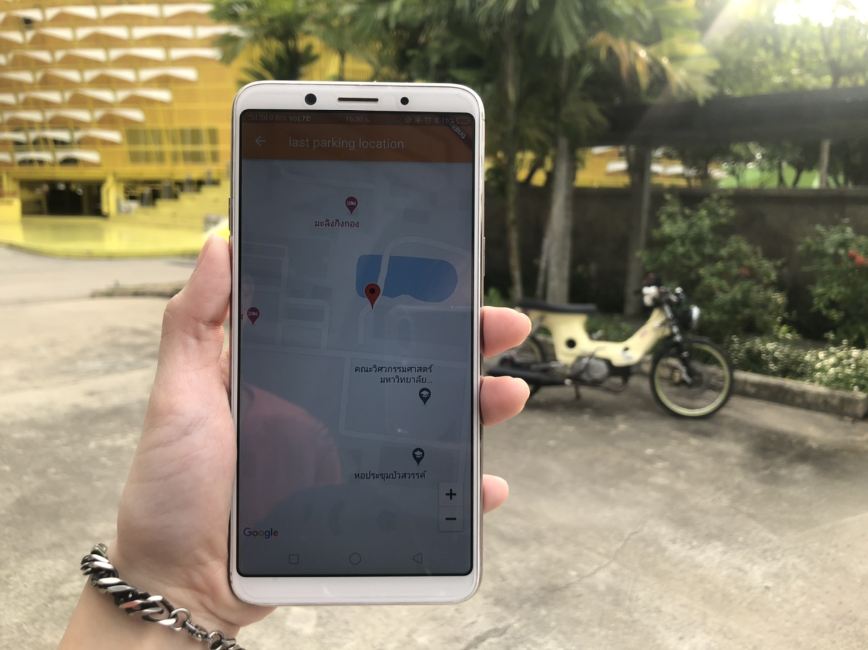
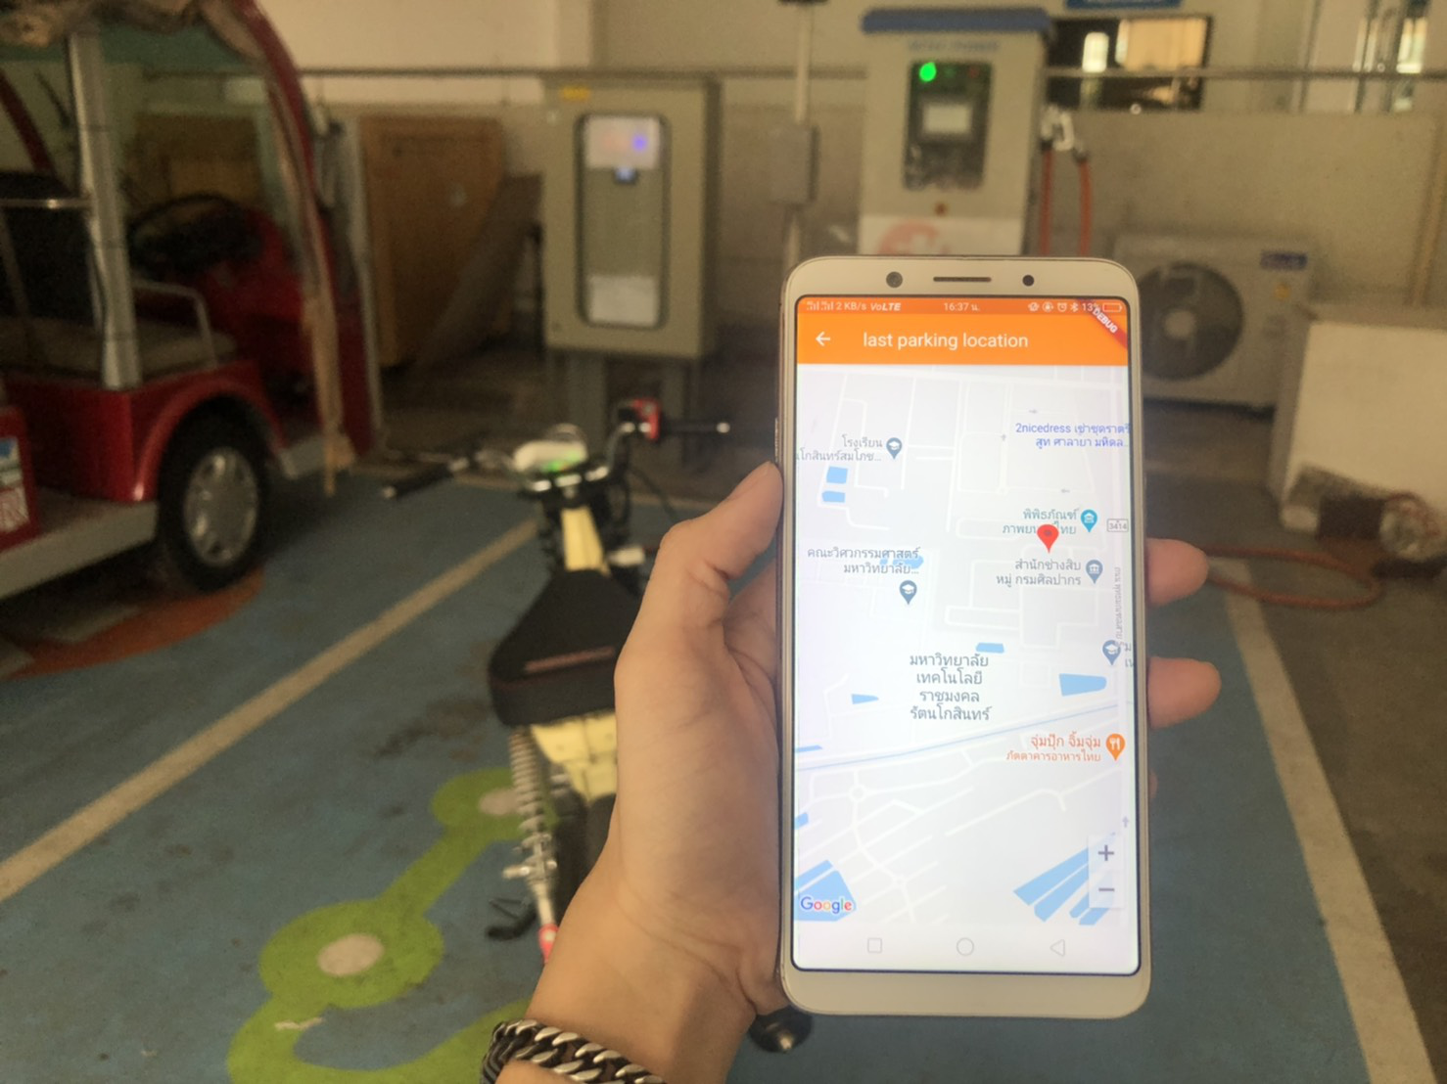
Project analysis slide 8
TASK DONE
- บันทึกตำแหน่งจอดรถบนแอพพลิเคชั่นโทรศัพท์สมาร์ทโฟน
ในที่โล่งแจ้ง
ในที่อับสัญญาณ

Slide 13
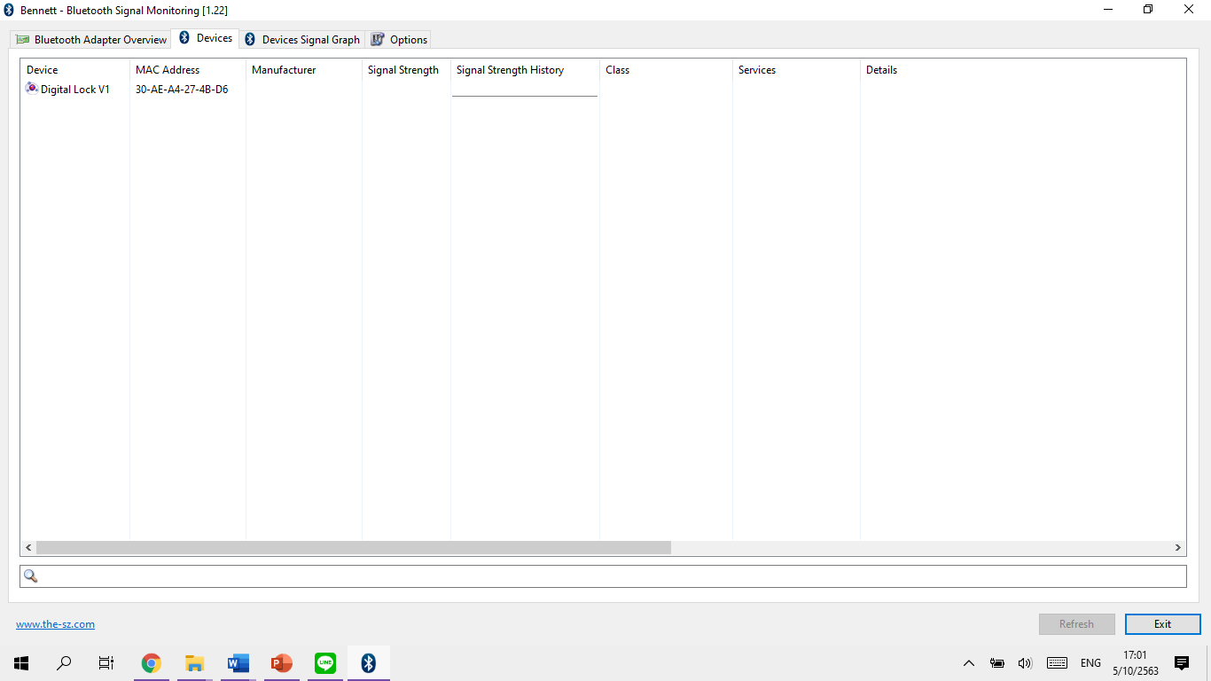
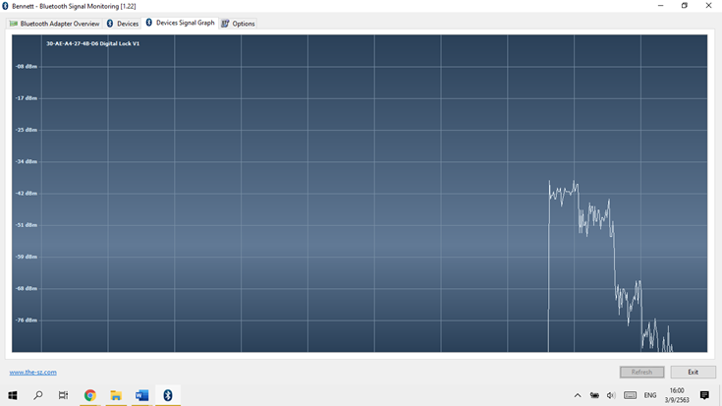
Project analysis slide 8
TASK DONE
- ไมโครคอนโทรลเลอร์อีเอสพิโน32 สามารถเชื่อมต่อบลูทูธได้ในระยะต่าง ๆ
Signal Strength
Device Name
MAC Address
โปรแกรม Bennett
กราฟแสดงค่าความเข้มของสัญญาณ (dBm) เปรียบเทียบกับเวลา
จากผลการทดลองสรุปได้ว่าค่าความเข้มสัญญาณบลูทูธเมื่ออุปกรณ์อยู่ภายในอาคารจะมีค่าที่น้อยกว่านอกอาคาร แต่เมื่ออยู่ภายนอกอาคารจะมีค่าความเข้มที่เสถียรมากกว่าและระยะในการเชื่อมต่อสัญญาณบลูทูธสามารถเชื่อมต่อได้ไกลกว่าภายในอาคาร

Slide 14
Project analysis slide 11
TASK in PLAN
- สามารถนำไปพัฒนาเกี่ยวกับเทคโนโลยี GPS เพื่อใช้ในการติดตามรถจักรยานยนต์ในตำแหน่งปัจจุบันเพื่อให้เกิดความปลอดภัยมากยิ่งขึ้น
- พัฒนาความมีเสถียรภาพของการระบุตำแหน่งพิกัดบนแอพพลิเคชั่นเพื่อให้เกิดความมีประสิทธิภาพมากยิ่งขึ้น
- สามารถให้ผู้อื่นยืมใช้รถจักรยานยนต์ได้ผ่านการปลดล็อคผ่านแอพพลิเคชั่นที่ใช้ได้เพียงครั้งเดียว

Slide 15
THANK YOU

